Slide 1
北风网在线培训
设计模式系列课程
第十六讲 适配器模式
讲师：历风行

Slide 2
一、什么是适配器模式
Adapter模式也叫适配器模式，是构造型模式之一
，通过Adapter模式可以改变已有类（或外部类）的接
口形式。

Slide 3
二、适配器模式应用场景
在大规模的系统开发过程中，我们常常碰到诸如以下这些情况：
我们需要实现某些功能，这些功能已有还不太成熟的一个或多个外
部组件，如果我们自己重新开发这些功能会花费大量时间；所以很
多情况下会选择先暂时使用外部组件，以后再考虑随时替换。但这
样一来，会带来一个问题，随着对外部组件库的替换，可能需要对
引用该外部组件的源代码进行大面积的修改，因此也极可能引入新
的问题等等。如何最大限度的降低修改面呢？
Adapter模式就是针对这种类似需求而提出来的。
Adapter模式通过定义一个新的接口（对要实现的功能加以抽象），
和一个实现该接口的Adapter（适配器）类来透明地调用外部组件。
这样替换外部组件时，最多只要修改几个Adapter类就可以了，其他
源代码都不会受到影响。

Slide 4
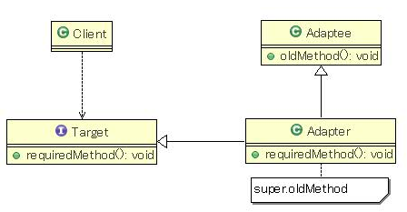
三、适配器模式的结构
1.通过继承实现Adapter

Slide 5
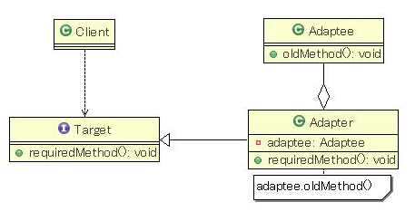
三、适配器模式的结构
2.通过委让实现Adapter

Slide 6
欢迎访问北风学习在线
我们的网址是 http://www.ibeifeng.com

